Slide 1
Peer Gynt
Text
1867
Premiéra 1876

Slide 2
překlady
Karel Kučera
- Městské divadlo na Vinohradech 1916
Josef Brukner/Josef Vohryzek
Národní divadlo 1994
Městské divadlo Brno 2000

Slide 3
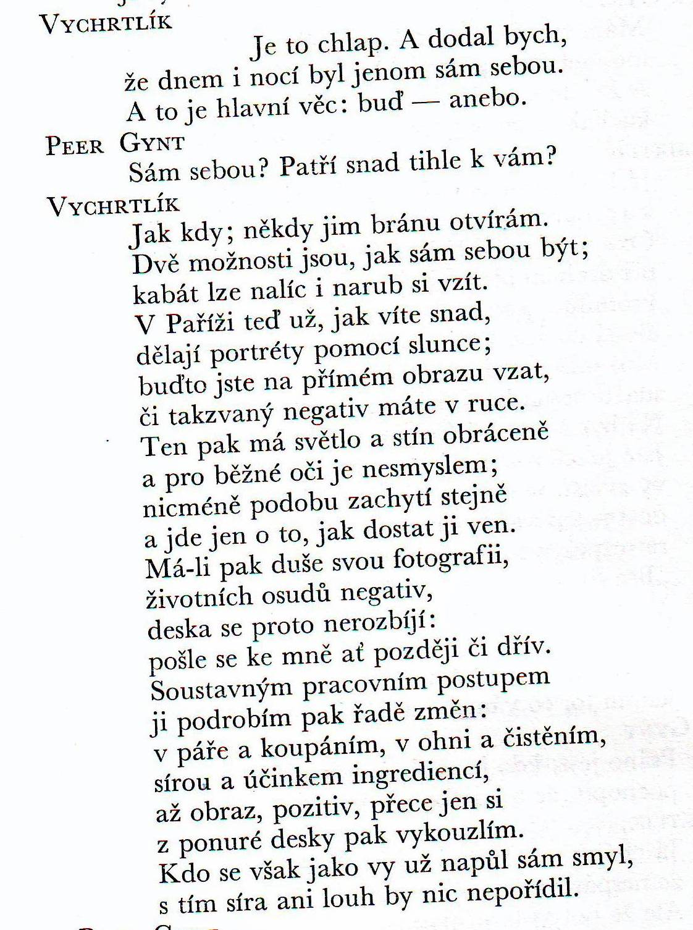
.
.

Slide 5
Norská ústava 17. května 1814, úvodní hlava (A)
§ 2. Den evangelisk-lutterske Religion forbliver Statens offentlige Religion. De Indvaanere, der bekjende sig til den, ere forpligtede til at opdrage sine Børn i samme. Jesuitter og Munkeordener maae ikke taales. Jøder ere fremdeles udelukkede fra Adgang til Riget.

